Slide 1
構造改革特区

Slide 2
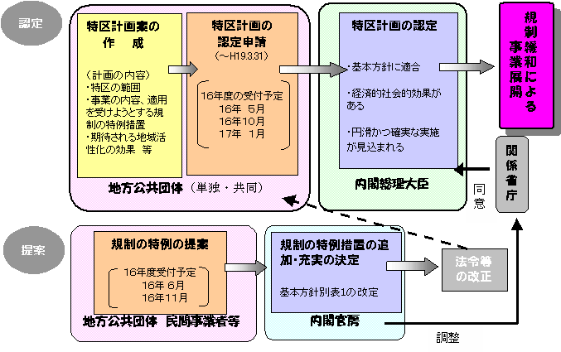
手続き

Slide 3
特区の種類
教育特区
物流特区
国際交流特区
農業特区
街作り特区
エコロジー特区
行政サービス特区
福祉特区
医療特区
ロケット特区・ロボット特区等の産学特区
どぶろく特区
・・・ｅｔｃ

Slide 4
農業特区の規制緩和
担い手の多様化、遊休農地等の対策
グリーン・ツーリズム

Slide 5
担い手の多様化、遊休農地等の対策
株式会社等の農業生産法人以外の法人が、地方公共団体又は農地保有合理化法人から農地等を賃借できるようにします(地方公共団体又は農地保有合理化法人による農地又は採草放牧地の特定法人への賃貸事業)。
農地の権利取得後の合計面積に係る下限面積要件を、10アール以上に設定できるようにします(農地の権利取得後の下限面積要件の特例設定基準の弾力化による農地利用増進事業)。

Slide 6
グリーン・ツーリズム
農家民宿について、誘導標識に関する規定など、消防署設備等に関する消防法令の規定の一部を適用除外にします(農地民宿における簡易な消防用設備等の容認事業)。
農家民宿等を経営する農業者が、自ら生産した農産物を主原料として、いわゆる「どぶくろ」(濁酒)製造場合には、酒類製造免許にあたって、最低製造数量基準を適用しません(特定農業者による濁酒の製造事業)
特定農地賃貸による市民農園の開設主体を、地方公共団体及び農業協同組合以外のものに拡大します(地方公共団体及び農業協同組合以外のものによる特定農地賃貸事業)。
農業生産法人が農業関連事業として行うことができる事業の範囲に、農業体験施設の運営や農業体験のため民宿業を追加します(農業生産法人の行う農業関連事業の拡大事業)。

